Slide 1

DIGITÁLIS TARTALOMMARKETING,
DE MIÉRT?
Példák a legendás nullás évekből

Slide 2

Notes:
2008
Miért kaptam felkérést. Hirdettünk a Kreatívban.

Slide 3





ISMERTSÉG
IMIDZS
RELEVANCIA
KIPRÓBÁLÁS
LOJALITÁS
AJÁNLÁS

Slide 4
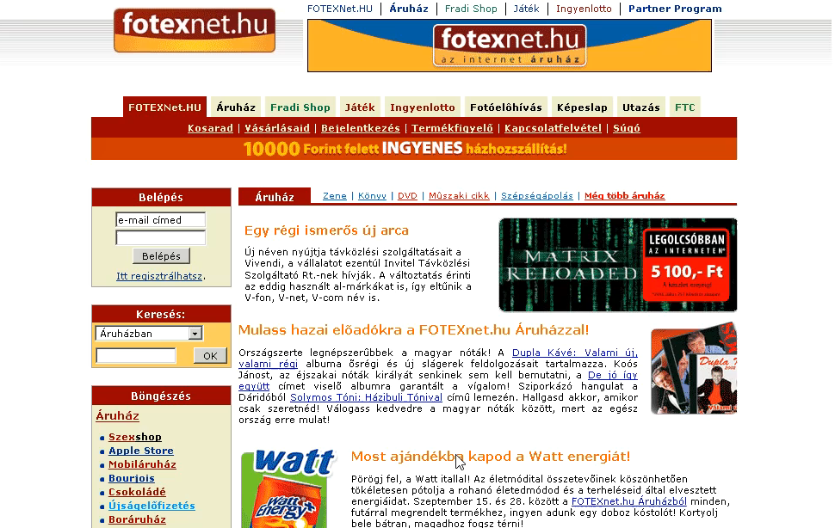
Notes:
Natív hirdetés vs. Content marketing
Szerkesztőségi tartalmak elválasztása fizetett tartalmaktól.

Slide 5
Notes:
Natív hirdetés vs. Content marketing
Szerkesztőségi tartalmak elválasztása fizetett tartalmaktól.

Slide 6
ISMERTSÉG
IMIDZS
RELEVANCIA
KIPRÓBÁLÁS
LOJALITÁS
AJÁNLÁS

Slide 7
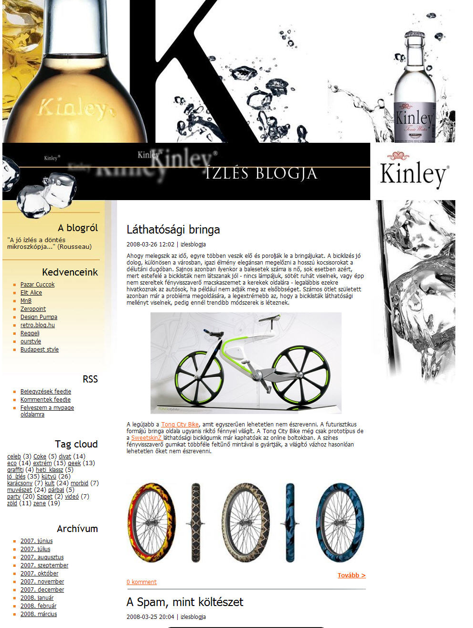
Izlés Blogja

Slide 8

DMTK 2008

Slide 9
ISMERTSÉG
IMIDZS
RELEVANCIA
KIPRÓBÁLÁS
LOJALITÁS
AJÁNLÁS

Slide 10
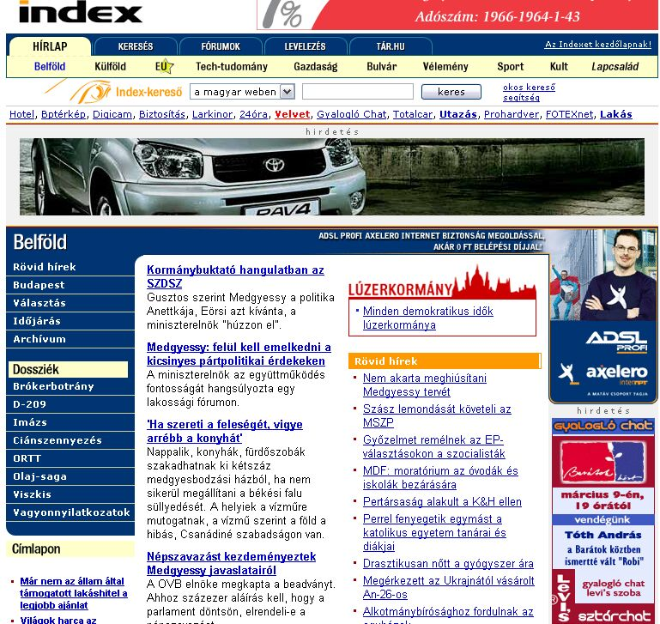
Levi’s Sztárchat
Notes:
2004 A bevezető teaser után az Index.hu portál rendszerébe beépült Gyalogló Chaten - "Levi's Sztárchat" címen - futott a kampány egyik ága. Itt mindig egy-egy olyan híres emberrel lehetett chat-elni, akik megjelenésükben, életfelfogásukban köthetők a Levi's filozófiájához.

Slide 11
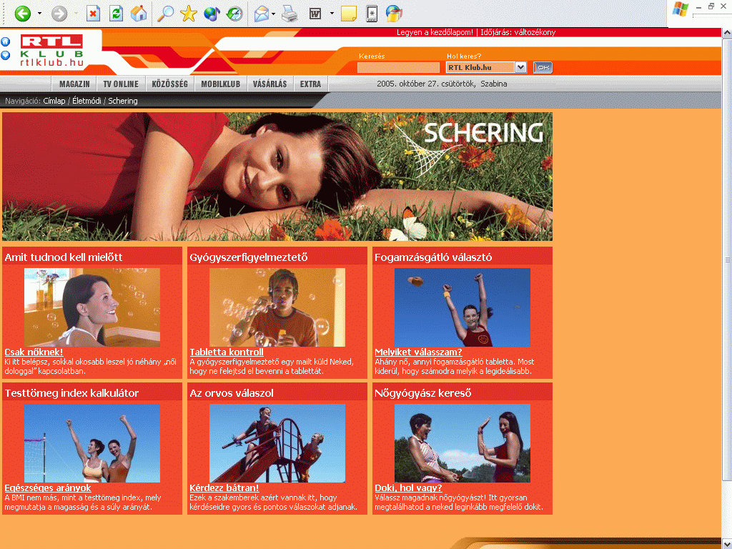
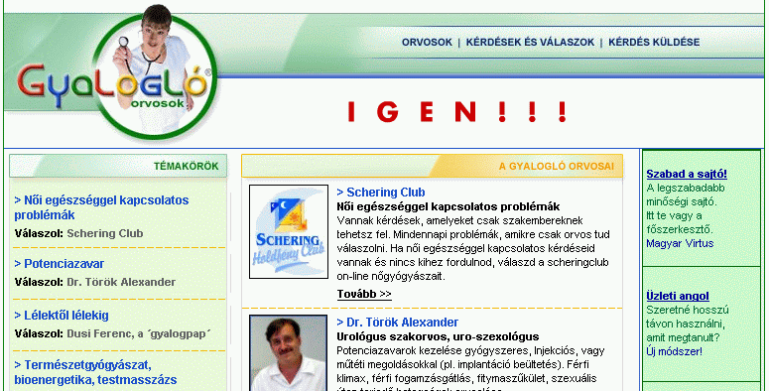
Schering Club
Notes:
Tüneti site-ok
A fogamzásgátlási és orvosi tanácsokkal segítő weboldalának ismertetésére indított online kampányt a Schering. A kampány kidolgozása és lebonyolítása a gyógyszercég médiaügynöksége, a Starcom megbízásából a Neo Interactive feladata volt. A kampány egyik különlegessége, hogy a hagyományos banner hirdetések helyett a content marketinget helyezi előtérbe. Ennek egyik eleme volt a PR-chat-projekt, amelyben meghívott orvos válaszolt az felhasználók kérdéseire. A kommunikáció során a Scheringclub oldal néhány híre az RTL Klub oldalairól is elérhető, de a Gyalogló Orvosok válaszolnak című internetes oldalán, valamint a Nők Lapja Cafén is megtalálhatóak a tanácsok. A kommunikáció kiegészült még keresőszó-szponzorációval, valamint link- és adatbázis alapon targetált banner hirdetéssel is. (2005)

Slide 12
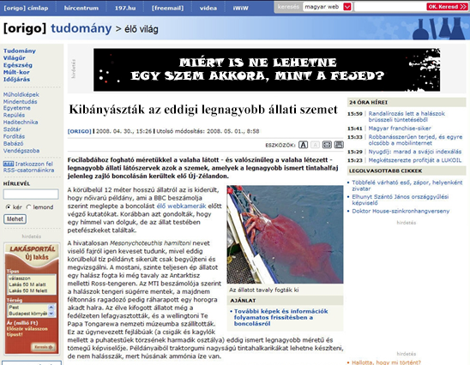

Coke Zero
Notes:
Egyedülálló megoldásként, május közepétől három hónapon keresztül az Origo portál érdekességeket és meglepő információkat feldolgozó hírei mellett a cikkek tartalmára reflektáló speciális Coke Zero bannerekkel is találkozhatnak az olvasók. (2008)

Slide 13
ISMERTSÉG
IMIDZS
RELEVANCIA
KIPRÓBÁLÁS
LOJALITÁS
AJÁNLÁS

Slide 14
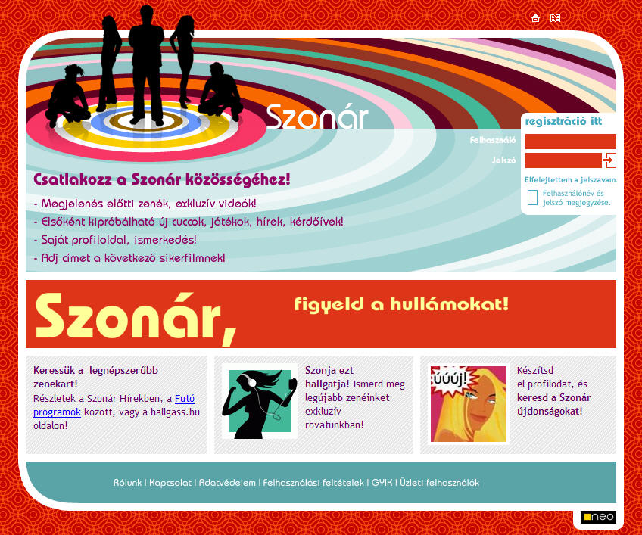
Szonár.hu
Notes:
A márkák is tartalmak.
Tarantino
A szonar.hu a szájmarketingnek a vásárlási döntéseket igen erőteljesen befolyásoló hatásait állítja partnerei szolgálatába azáltal, hogy a portál – részben véleményvezér – közösségén keresztül terjeszti a marketingkommunikációs célú üzeneteket. A nemzetközi tapasztalatok kivétel nélkül alátámasztják azt a tételt, miszerint a vállalatoknak legvégül két lehetőségük marad a szájmarketinget illetően: vagy ők irányítják a szájreklámot, vagy a szájreklám irányítja őket
A Szonár jellegzetessége, hogy a mindennapjainkban használt fogyasztási cikkekkel, szolgáltatásokkal kapcsolatban direkt élményeket, exkluzív tartalmakat oszt meg a fogyasztókkal, illetve osztanak meg ők egymás között. Így nem csupán az adott termékek, szolgáltatások ismertsége növekszik, hanem aktív részesévé válhat a felhasználó a folyamatnak, illetve – adott esetben a mainstream kommunikációt megelőzően – értékes és megszívlelendő visszajelzéseket is kaphatnak az itt „hirdető” partnerek. (2007)

Slide 15
ISMERTSÉG
IMIDZS
RELEVANCIA
KIPRÓBÁLÁS
LOJALITÁS
AJÁNLÁS

Slide 16
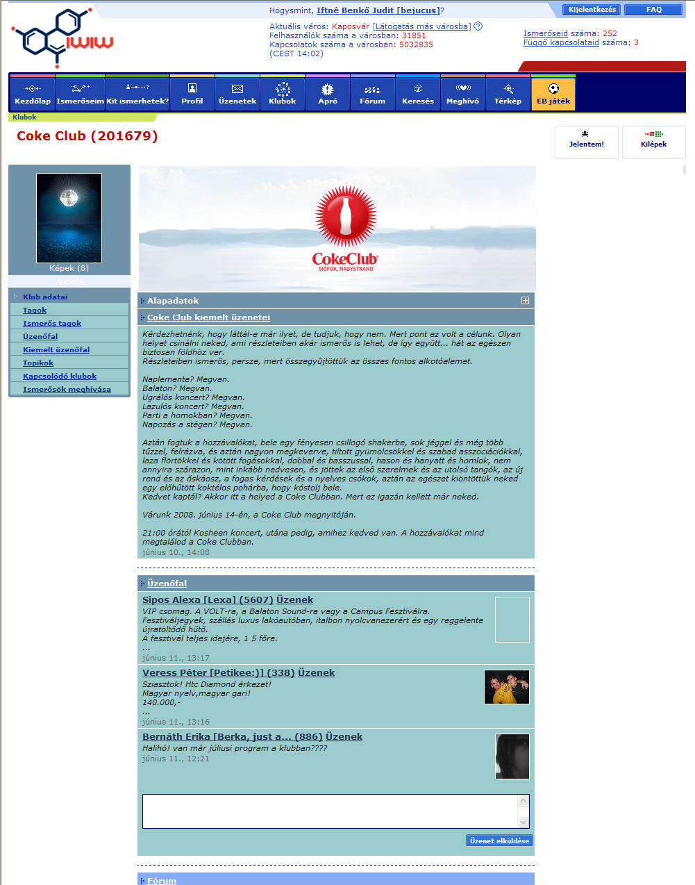
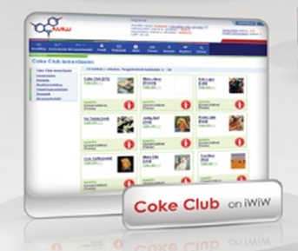
Coke Club az iWiW-en

Slide 17
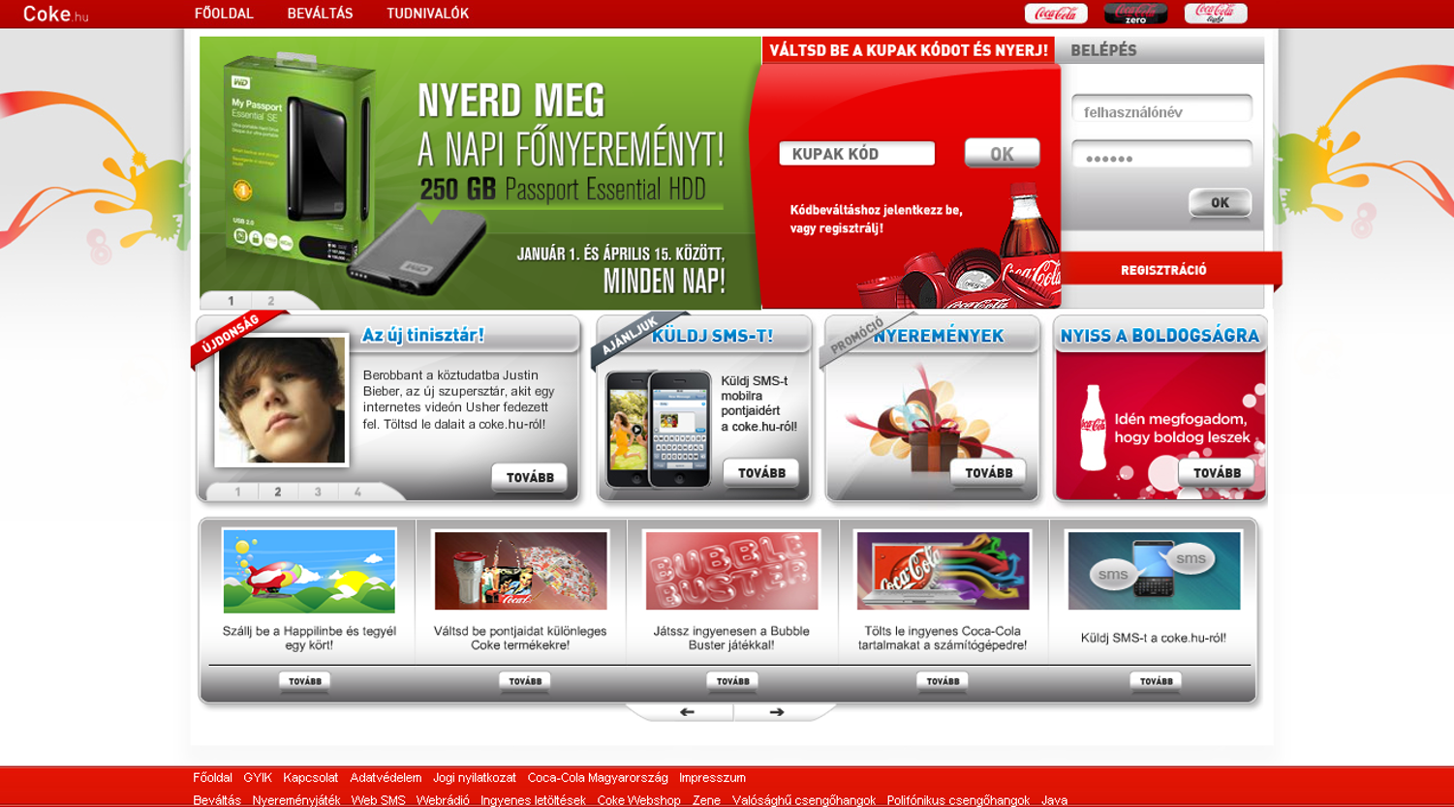
Coke.hu

Slide 18
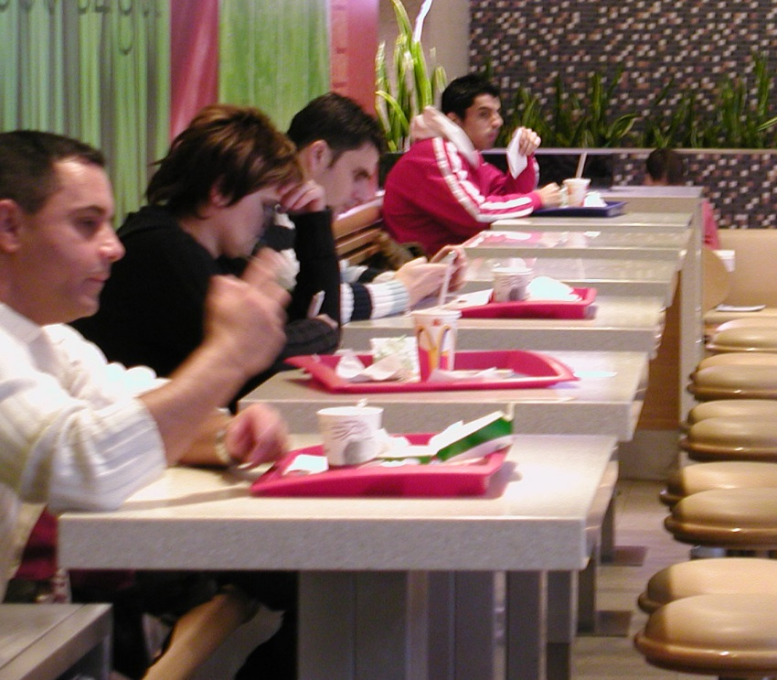
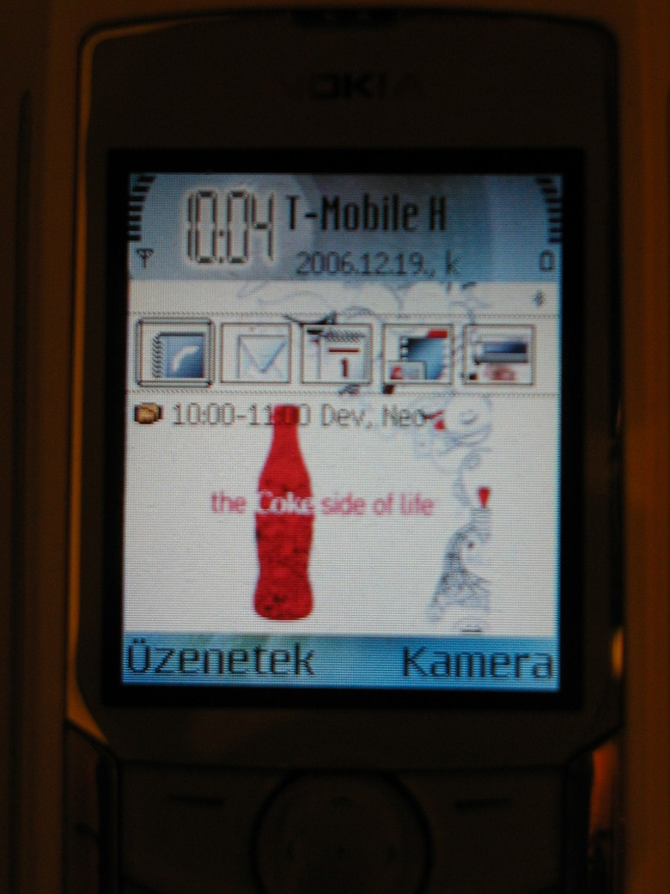
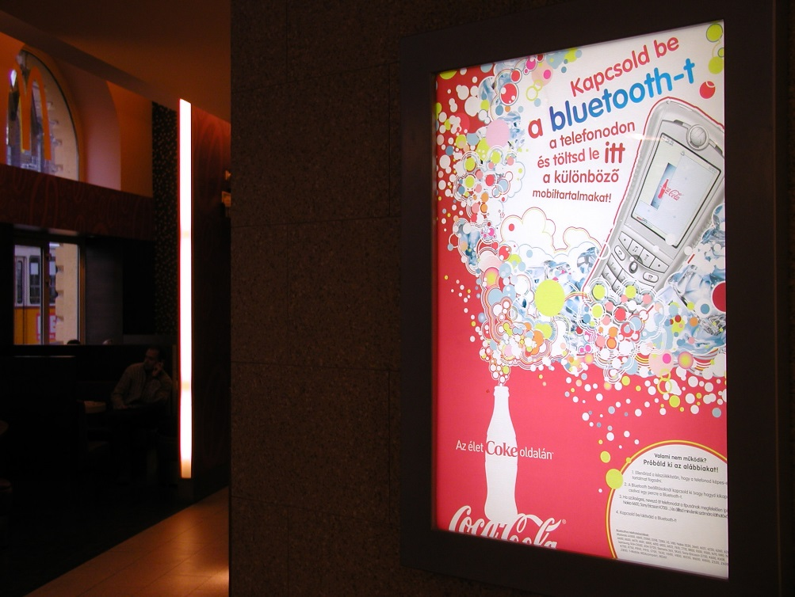
Bluecasting
Notes:
Már bent állsz a sorban a Mekiben, és jutalmaz

Slide 19
ISMERTSÉG
IMIDZS
RELEVANCIA
KIPRÓBÁLÁS
LOJALITÁS
AJÁNLÁS

Slide 20
„A Szonár® jellegzetessége, hogy a mindennapjainkban használt fogyasztási cikkekkel, szolgáltatásokkal kapcsolatban direkt élményeket, exkluzív tartalmakat oszt meg a fogyasztókkal, illetve osztanak meg ők egymás között. Így nem csupán az adott termékek, szolgáltatások ismertsége növekszik, hanem aktív részesévé válhat a felhasználó a folyamatnak, illetve – adott esetben a mainstream kommunikációt megelőzően – értékes és megszívlelendő visszajelzéseket is kaphatnak az itt „hirdető” partnerek.
A szonar.hu a szájmarketingnek a vásárlási döntéseket igen erőteljesen befolyásoló hatásait állítja a márkák szolgálatába azáltal, hogy a portál véleményvezér közösségén keresztül terjeszti a marketingkommunikációs célú üzeneteket.”
Notes:
(2007)

Slide 21

Kilépünk a marketing-kommunikációból
Esettanulmány: amikor a
4. P-ből az 1. P lesz.
Notes:
A kontextusba ágyazott saját médiáról szól a következő esettanulmány. Az ismertetésre kerülő saját média egy egyszerű ötletre épül.
Miért épít saját médiát az ügynökség?
Ismertség- és imidzsépítés (A 4P-ből a Promotion)
Eladható termék (A 4P-ből a Product)
Gyakorlópálya

Slide 22
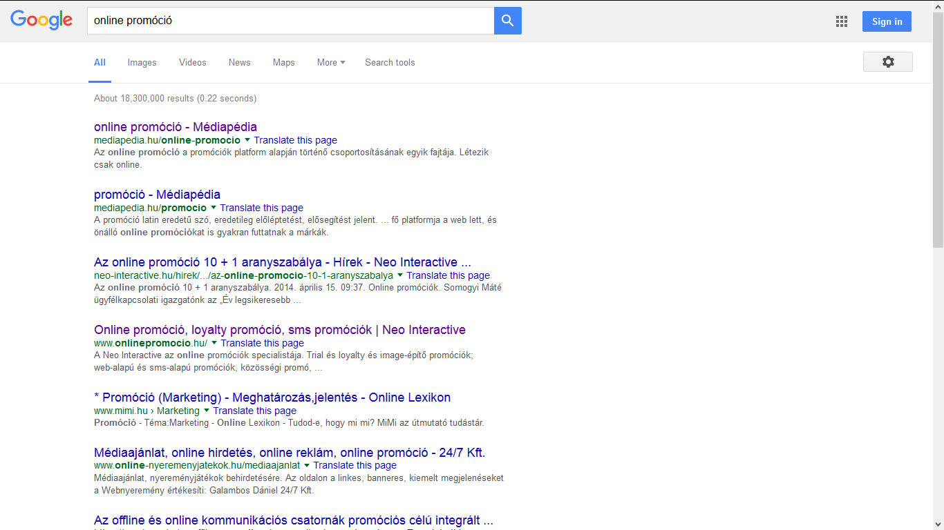

Slide 23
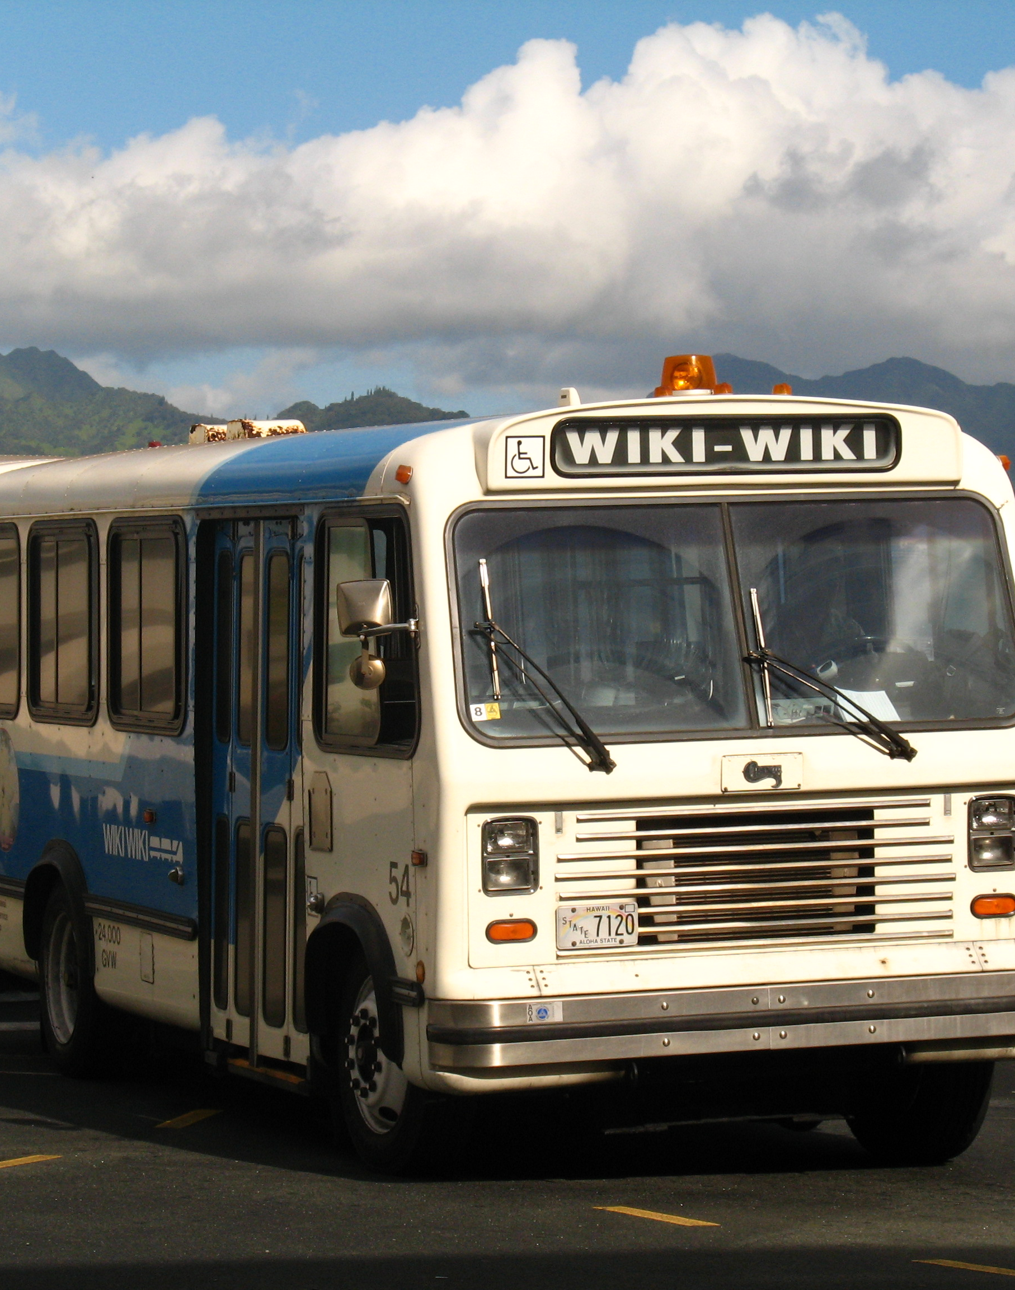











Notes:
Felhasználóbarátabb felület (Wikipédiánál)
PR, márkázási és reklámozási lehetőségek
Linképítésre (SEO) használható
(Saját) szakmai moderáció
Körülhatárolt (niche) tematika köré épül, lehetőség long-tail tartalmakra

Slide 24
soos.gergely@neo-interactive.hu

